Slide 1



Thứ … ngày … tháng … năm …
LUYỆN TẬP VỀ DANH TỪ, ĐỘNG TỪ, TÍNH TỪ

Slide 2




………………
NGUYỄN NGÂN TIỂU HỌC KIM BÀI

Slide 3


1
Mỗi ý ở cột B nói về danh từ, động từ hay tính từ?
Danh từ
Từ chỉ hoạt động, trạng thái của sự vật
Động từ
Từ chỉ đặc điểm của sự vật, hoạt động, trạng thái
Từ chỉ sự vật (người, vật, hiện tượng tự nhiên, thời gian,…)
Tính từ

Slide 4

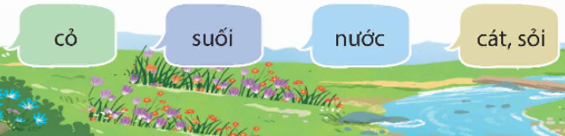
Trò chơi: Đọc đoạn đầu của bài Thanh âm của gió và thực hiện các yêu cầu.
2
Vòng 1
Vòng 2
Tìm danh từ theo mỗi nhóm sau:
a. 1 danh từ chỉ con vật
b. 1 danh từ chỉ thời gian
c. 2 danh từ chỉ hiện tượng tự nhiên
Tìm 4 động từ chỉ hoạt động hoặc trạng thái của người hoặc vật.
Vòng 3
Vòng 4
Tìm 4 tính từ chỉ đặc điểm của các sự vật dưới dây:
Đặt 1 câu nói về một hiện tượng tự nhiên, trong đó có ít nhất 1 danh từ, 1 động từ, 1 tính từ.

Slide 5







Slide 6
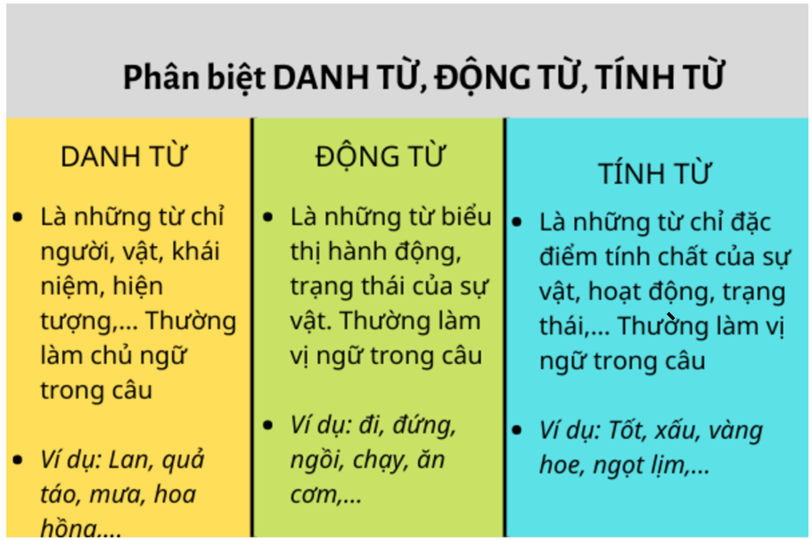




Next
Notes:
GIÁO VIÊN BẤM CHUỘT VÀO CÁC MẢNH GHÉP ĐỂ ĐƯỢC DẪN ĐẾN CÂU HỎI TƯƠNG ỨNG
Xong hết bấm next

Slide 7

Luật chơi:
Đằng sau mỗi mảnh ghép là một thử thách. Hoàn thành 4 thử thách em sẽ lật mở được một bức tranh bí ẩn.

Slide 8

Chúng tôi đi chăn trâu, ngày nào cũng qua suối. Cỏ gần nước tươi tốt nên trâu ăn cỏ men theo bờ suối, rồi mới lên đồi, lên núi. Suối nhỏ, nước trong vắt, nắng chiều xuống đáy làm cát, sỏi ánh lên lấp lánh. Một bên suối là đồng cỏ rộng, tha hồ cho gió rong chơi. Thỉnh thoảng gió lại vút qua tại chúng tôi như đùa nghịch.
Chiều về, đàn trâu no cỏ đằm mình dưới suối, chúng tôi tha thẩn tìm những viên đá đẹp cho mình.
Vòng 1
Tìm danh từ theo mỗi nhóm sau:
a. 1 danh từ chỉ con vật
b. 1 danh từ chỉ thời gian
c. 2 danh từ chỉ hiện tượng tự nhiên
Danh từ chỉ con vật:
Danh từ chỉ thời gian:
trâu
chiều
2 danh từ chỉ hiện tượng tự nhiên
nắng, gió
Trở lại

Slide 9
Vòng 2
Tìm 4 động từ chỉ hoạt động hoặc trạng thái của người hoặc vật.
Động từ chỉ hoạt động, trạng thái của người: đùa nghịch, tha thẩn, bịt tai, nhíu mày.
Động từ chỉ hoạt động, trạng thái của vật: ăn, vút, đằm, thổi.
Trở lại

Slide 10



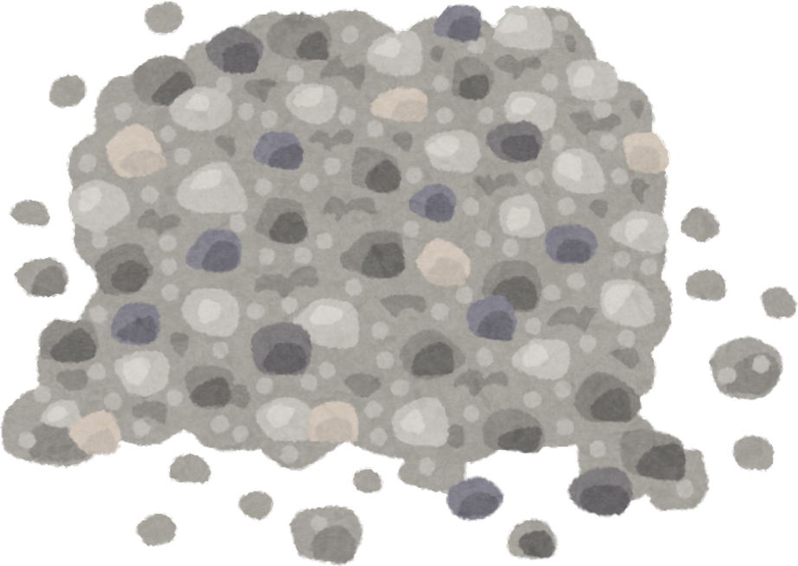
Trở lại
Vòng 3
Tìm 4 tính từ chỉ đặc điểm của các sự vật dưới dây:
cỏ: tươi tốt.
suối: nhỏ.
nước: trong vắt.
cát, sỏi: lấp lánh.

Slide 11
Vòng 4
Đặt 1 câu nói về một hiện tượng tự nhiên, trong đó có ít nhất 1 danh từ, 1 động từ, 1 tính từ.
Ví dụ: Mưa rào rơi xuống hiên nhà, từng hạt mưa rơi kêu lách tách.
Trở lại

Slide 12

………………
NGUYỄN NGÂN TIỂU HỌC KIM BÀI

